Slide 1

Robotica & Zelfmanagement
E-Health in de Zorg

Slide 2


Slide 3
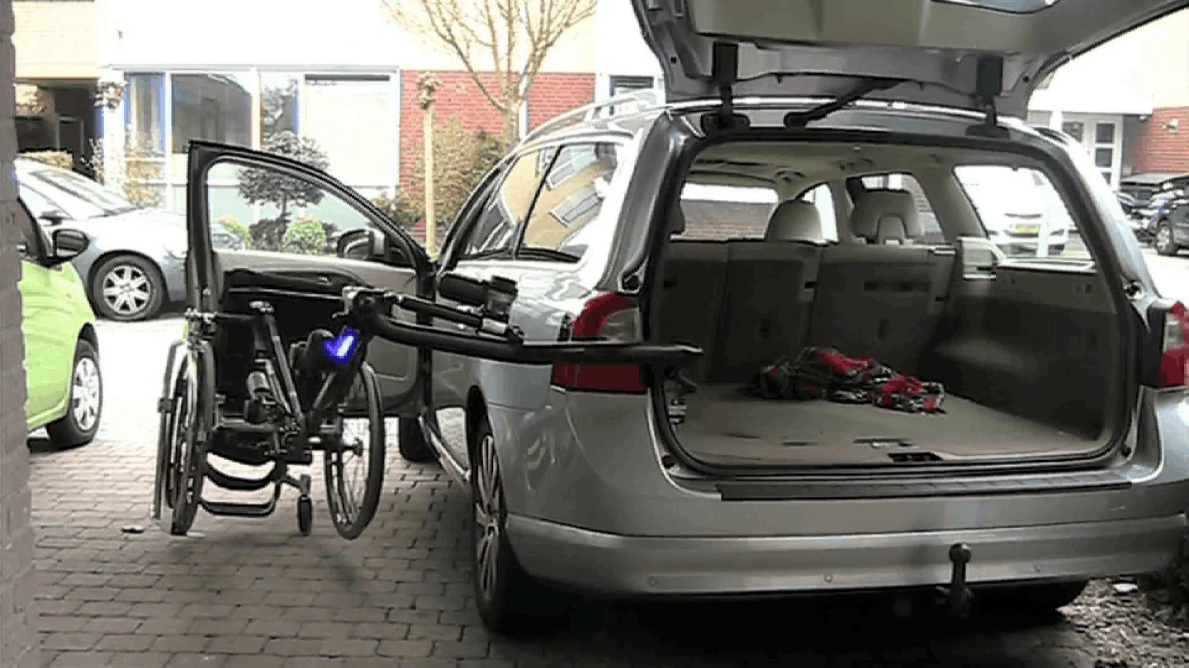

Slide 4


Slide 5
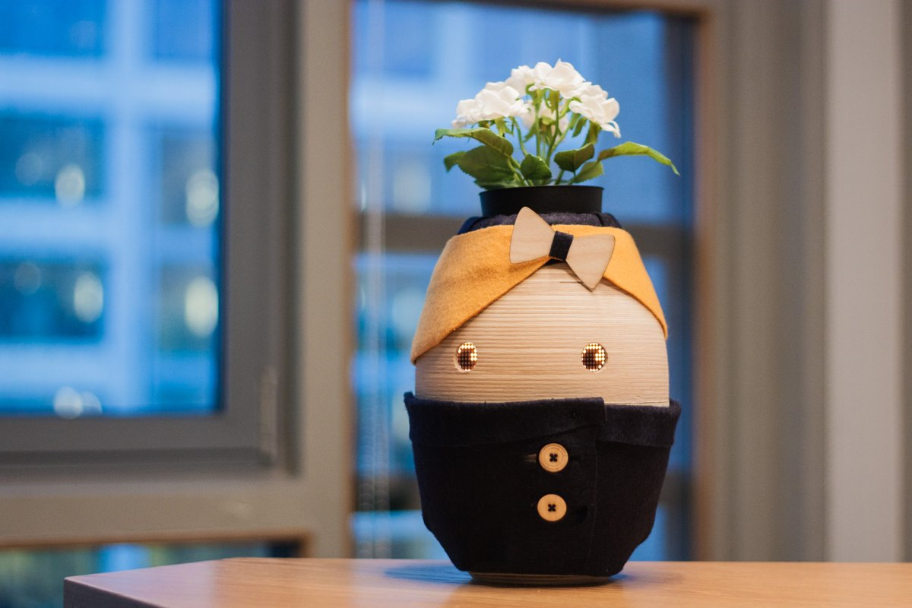

Slide 6
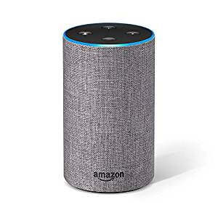
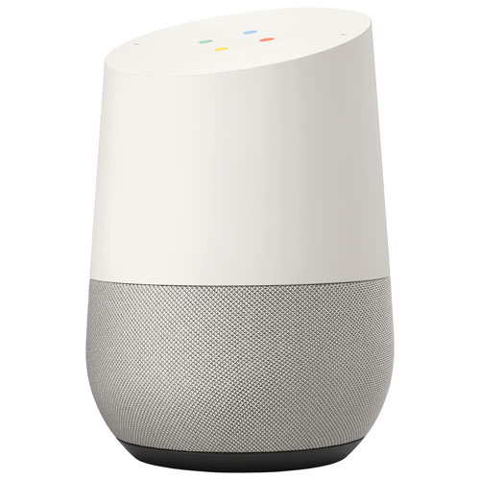


Slide 7


Slide 8
Contact gegevens
dr Hugo Velthuijsen
Lector New Business & IT
Leading Lector Marian van Os Centrum voor Ondernemerschap
h.velthuijsen@pl.hanze.nl
+31 50 595 4551

